Slide 1

HTML基础
代码初识

Slide 2
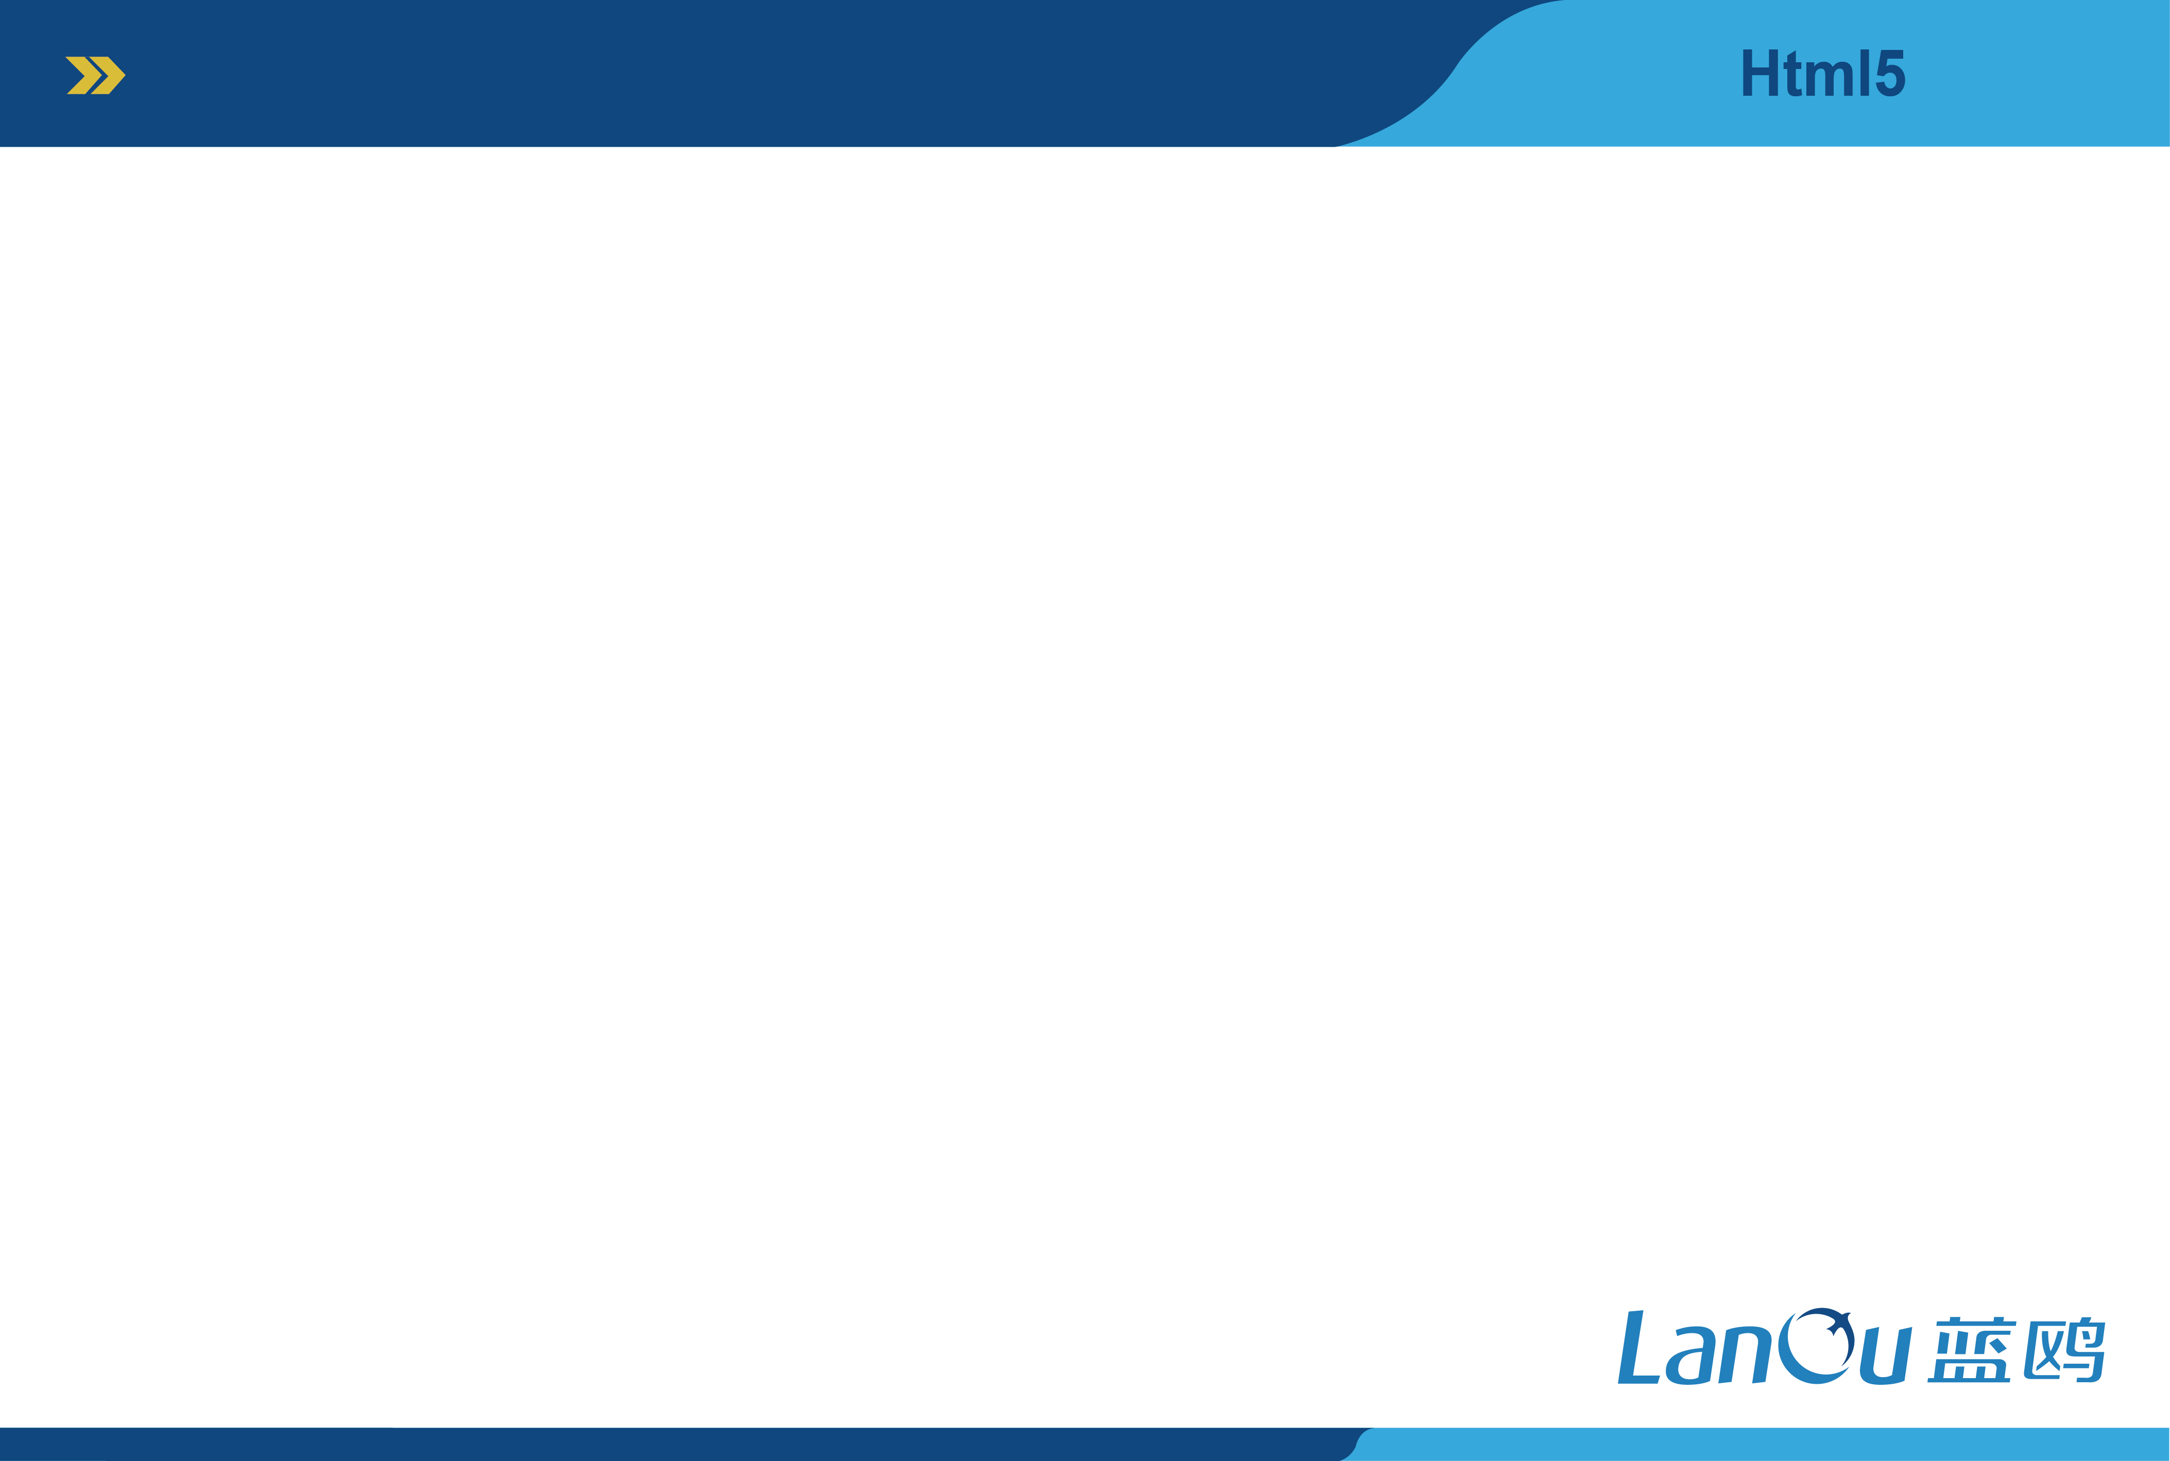
重点回顾
XXXXX
XXXXX
XXXXX

Slide 3

第一节
网页组成
第二节
文件结构
第三节
HTML文件
第四节
第四节
div与span标签
第五节
css样式表
第六节
盒模型

Slide 4
网页组成

Slide 5
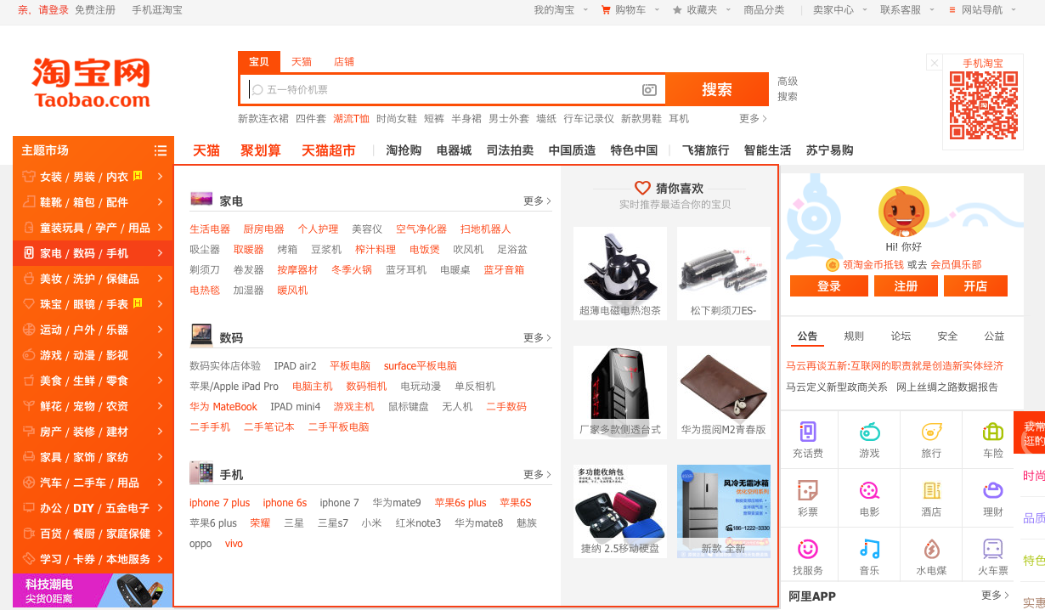
网页组成
我负责页面结构
HTML
CSS
我负责页面样式
Javascript
我负责页面逻辑与行为

Slide 6
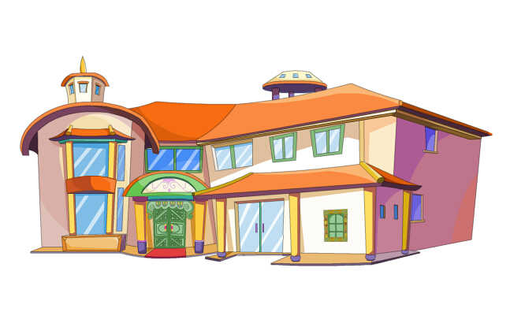
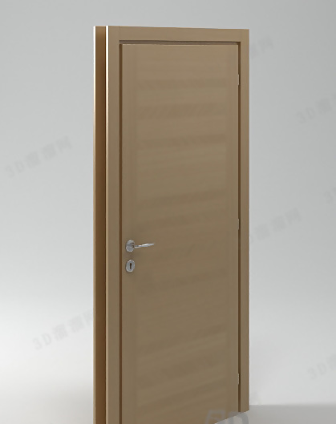

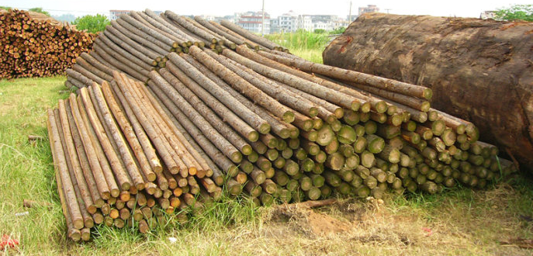

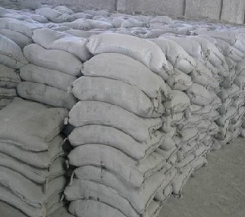
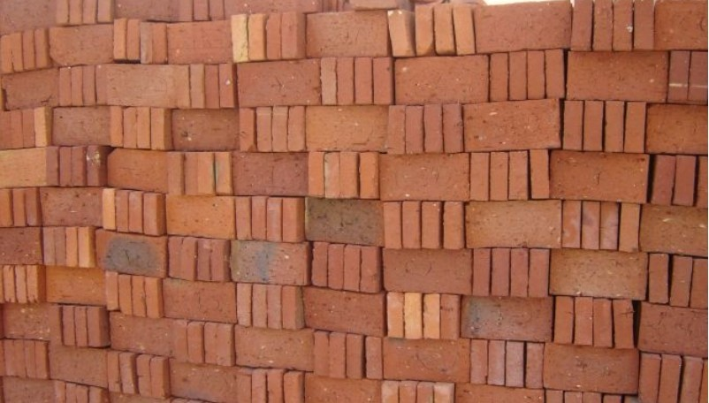
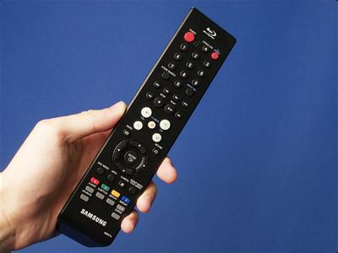
网页组成
他们之间的关系：
整个网站
HTML
CSS
Javascript

Slide 7
网页组成
他们之间的关系：
html是主体，装载各种标签；
css用来装饰标签；
javascript控制标签。

Slide 8
文件结构

Slide 9
文件结构
css:存放后缀为.css的样式文件
img:存放网页中需要的图片文件
js:存放后缀为.js的样式文件
index.html：整个网站的首页

Slide 10
HTML文件

Slide 11

HTML文件
如何创建HTML文件
步骤：
1.新建文件：command+n
2.保存文件：command+s
3.保存为后缀名为.html的文件
4.选择存储文件目录进行保存
Sublime Text

Slide 12
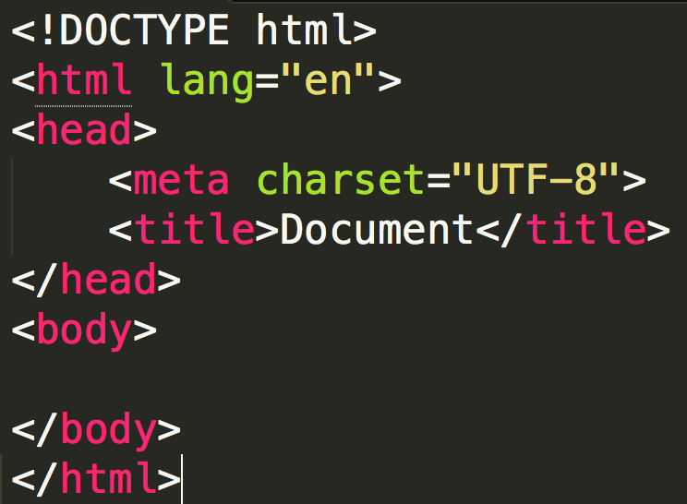
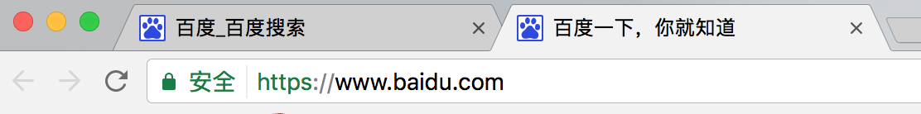
HTML文件
它是指示 web 浏览器关于页面使用哪个HTML 版本进行编写的指令。
标签限定了文档的开始点和结束点，HTML文件均以<html>标记开始，以</html>标记结束。
标签用于定义文档的头部，它是所有头部元素的容器。
用于定义页面的相关信息。
标签用于定义HTML文件的标题信息
<body>标记用于定义正文内容的开始，</body>用于定义正文内容的结束.

Slide 13
div与span标签

Slide 14
div与span标签
为什么使用div和span
上面我们将html比喻成房子，那么房子中墙就可以理解为div或者span标签，div和span相当于一个容器

Slide 15
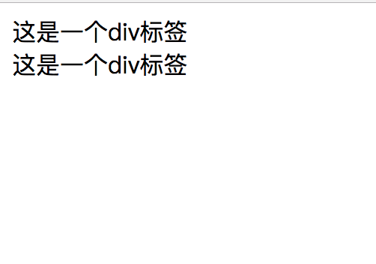
div与span标签
div标签示例1:
<!DOCTYPE html>
<html lang="en">
<head>
<meta charset="UTF-8">
<title>Document</title>
</head>
<body>
<div>这是一个div标签</div>
<div>这是一个div标签</div>
</body>
</html>
效果：
小结：
div标签默认独占网页一行；由内容撑开高度；

Slide 16
div与span标签
div标签示例2:
<div style="width: 100px;height: 100px;background-color: red">这是一个div标签</div>
<div style="width: 200px;height: 200px;background-color: pink">这是一个div标签</div>
效果：
小结：
div标签可以设置宽高

Slide 17
div与span标签
div标签总结:
默认独占网页一行；
由内容撑开高度；
可以设置宽高；
像div这样的标签，我们一般归类为块标签

Slide 18
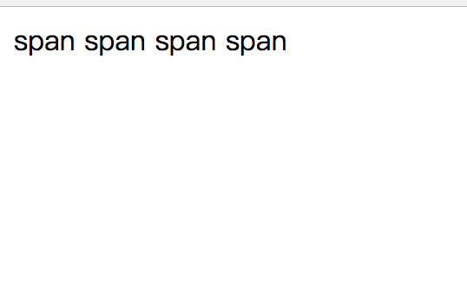
div与span标签
span标签示例1:
<span>span</span>
<span>span</span>
<span>span</span>
<span>span</span>
效果：
小结：
span标签在一行显示；默认由内容撑开宽高；

Slide 19
div与span标签
span标签示例2:
<span style="width: 100px;height: 100px;background-color: pink">span</span>
<span style="width: 100px;height: 100px;background-color: pink">spanspan</span>
<span style="width: 100px;height: 100px;background-color: pink”>spanspanspan</span>
<span style="width: 100px;height: 100px;background-color:pink”>spanspanspanspan</span>
效果：
小结：
span标签不能设置宽高

Slide 20
div与span标签
span标签总结:
默认在一行显示；
由内容撑开宽高；
不可以设置宽高；
像span这样的标签，我们一般归类为行标签

Slide 21
div与span标签
嵌套关系
（1）块标签可以嵌套块标签和行标签，但是p标签不能嵌套块标签
（2）行标签只能嵌套行标签，不能嵌套块标签，但是行标签不能嵌套a标签

Slide 22
div与span标签
总结
div和span都是无语义标签，主要作用就是帮助网页划分不同区域，作为容器使用

Slide 23
CSS样式表

Slide 24
CSS样式表
为什么使用CSS样式：
我们在网页上看到的文字的字体、大小、颜色，图片的大小，边框，背景颜色等，都需要使用CSS样式表帮助我们实现

Slide 25
CSS样式表
CSS引入方式：
行间样式
内部引入
外部引入

Slide 26
CSS样式表
CSS引入方式1：
行间样式：
书写规则：
在标签内，添加style属性，在其中添加对应的样式，
样式与样式之前使用分号隔开
示例代码：
<div style="width: 100px;height:100px;background-color: pink">div</div>
方式优点：
优先级最高
方式缺点：
（1）多余代码多； （2）不利于维护；

Slide 27
CSS样式表
CSS引入方式2：
内部引入：
书写规则：
在head标签中,加入style标签，在标签中使用不同的选择器，
设置样式
示例代码：
<style>
div{
width: 100px;
height: 100px;
background-color: red;
}
</style>
方式优点：
（1）速度快，没有请求压力
（2）相对于外部引入，代码少
方式缺点：
（1）不宜改版和维护； （2）代码较乱，不方便前后台沟通；

Slide 28
CSS样式表
CSS引入方式3：
外部引入：
书写规则：
（1）创建后缀为css的文件，在文件使用对应的选择器，
在选择器中添加相应的样式
（2）在head部分加入link标签，引入外部css文件。
示例代码：
div{
width: 200px;
}
<head>
< !--引入css文件-->
<link rel="stylesheet"
href="css/index.css">
</head>
css
html
方式优点：
（1）一个css文件可以控制多个页面
（2）方便改版与维护
（3）减少代码量，代码简洁，便于分工协作
（4）有效利用缓存机制
方式缺点：
（1）相对单页面来说，会有垃圾代码； （2）加载时，会给服务器造成压力；

Slide 29
CSS样式表
CSS基础样式：
样式单位：
px
作用：计算机屏幕上的一个像素点

Slide 30
CSS样式表
CSS基础样式：
宽高样式：
width
作用：设置元素的宽度
示例：width:100px;
height
作用：设置元素的宽度
示例：height:100px;

Slide 31
CSS样式表
CSS基础样式：
边框：
border-style
作用：边框样式
示例：border-style:solid;
常用值：
（1）none：无边框
（2）solid：实线
（3）dotted：点状边框
（4）dashed：虚线
小结：不需要其他border样式配合，可以直接显示效果

Slide 32
CSS样式表
CSS基础样式：
边框：
border-width
作用：边框宽度
示例： border-width：1px；
小结：需要和边框样式配合使用才能看到效果

Slide 33
CSS样式表
CSS基础样式：
边框：
border-color
作用：边框颜色
示例：border-color: blue；
小结：需要和边框样式配合使用才能看到效果

Slide 34
CSS样式表
CSS基础样式：
边框：
border
作用：复合属性，可以同时设置边框的宽度、样式、颜色
示例： border:5px solid red;
效果：
小结：设置边框样式使用复合写法简单、方便、节省代码量

Slide 35
CSS样式表
CSS基础样式：
边框：
border-top/right/bottom/left
作用：复合属性，可以单独设置上下左右边框的样式
示例：
效果：
div{
width: 100px;
height: 100px;
border-left: 1px solid red;
border-right: 3px solid green;
border-top: 5px solid orange;
border-bottom: 4px solid pink;
}
小结：四个边框可以设置不同的样式

Slide 36

CSS样式表
CSS基础样式：
背景颜色：
background-color
作用：设置元素的背景颜色
示例： background-color: skyblue;
效果：

Slide 37
CSS样式表
CSS基础样式：
颜色表示：
颜色英文（系统关键字）
说明：黑色：black，红色:red，黄色:yellow等
示例：background-color: skyblue;
效果：

Slide 38

CSS样式表
CSS基础样式：
颜色表示：
十六进制
说明：十六进制整数规定了颜色的成分。所有值必须介于 0 与 FF 之间。
使用方式：#RRGGBB，其中的 RR（红色）、GG（绿色）、BB（蓝色）
示例：background-color：#7f6e5c；
效果：

Slide 39

CSS样式表
CSS基础样式：
颜色表示：
RGB 颜色
说明：rgb(red, green, blue)。每个参数 (red、green 以及 blue) 定义颜色的强度，可以是介于 0 与 255 之间的整数
示例：background-color：rgb(123,123,123)；
效果：

Slide 40
CSS样式表
总结：
1.出现对某个标签设置重复样式时，按照从上到下
的顺序执行代码，最后设置的为最终显示效果
2.css样式使用时，注意格式要求

Slide 41
盒模型

Slide 42
盒模型
为什么要使用盒模型：
<!DOCTYPE html>
<html lang="en">
<head>
<meta charset="UTF-8">
<title>Title</title>
</head>
<body>
<div style="border: 1px solid red; ">div1</div>
<div style="border: 1px solid black;">div2</div>
</body>
</html>
效果：
分析：上面写了两个div，分别设置红色边框和黑色边框，两个div的内容是div1和div2
需求：
实现图中div1和div2距离边框的距离，以及两个div之间的距离
此时我们会发现用我们所学的知识解决不了，想要实现效果那我们需要借助于盒模型

Slide 43
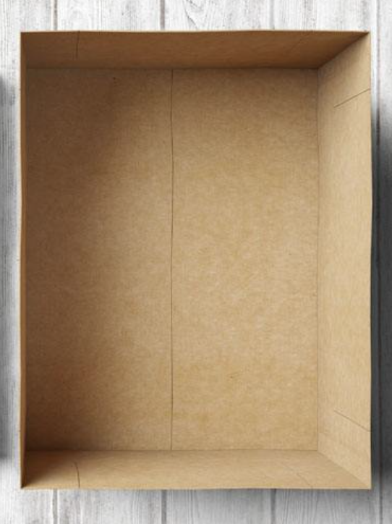
盒模型
什么是盒模型：
盒模型是指css布局中html中的每个元素在浏览器中的解析都可以被看作是一个盒子，都拥有盒子一样的外形和平面空间。

Slide 44
盒模型
盒模型的组成：
margin：元素的外边距
padding：元素的內边距
border：元素的边框
content：元素的内容

Slide 45
盒模型
示例
<!DOCTYPE html>
<html lang="en">
<head>
<meta charset="UTF-8">
<title>Title</title>
</head>
<body>
<div style="border: 5px solid red; width: 100px; margin: 10px;padding: 10px">div1</div>
<div style="border: 5px solid black;width: 100px;">div2</div>
</body>
</html>
效果：
小结：div1文字距离红色边框有了一定的距离，是给外层设置了padding10像素，是内边距。
两个div之间也有了距离，是margin10像素，这是外边距

Slide 46
盒模型
margin/padding值设置：
问题：当我们遇到需要不同方向的边距值不同时，如何处理呢？
方式一：
方式二：
margin:10px；
上下左右外边距均为10像素
margin:10px 20px；
上下外边距为10像素,左右为20像素
margin:10px 30px 20px；
上外边距为10像素,左右为30像素，下外边距为20像素
margin:10px 30px 20px 40px；
上外边距为10像素,左为30像素，右为20像素，
下外边距为40像素
margin-top
上边距
margin-left
左边距
margin-right
右边距
margin-bottom
下边距

Slide 47
盒模型
总结
1.注意：行标签不能设置上下margin
2.盒模型解决我们实现元素与元素，元素与内容之间的间距
3.注意：同时设置重复样式时，最后边距按照代码从上到下的执行顺序产生效果

Slide 48



